Slide 1

INTELLIGENCE ARTIFICIELLE ET RÉSEAUX NEURONAUX
PRÉPARATION DU TERRAIN
data-action-lab.com

Slide 2
APERÇU
Bref historique de l’intelligence artificielle
Notions fondamentales sur les réseaux neuronaux
Étude de cas : chaîne de pharmacies japonaise
Apprentissage profond

Slide 3
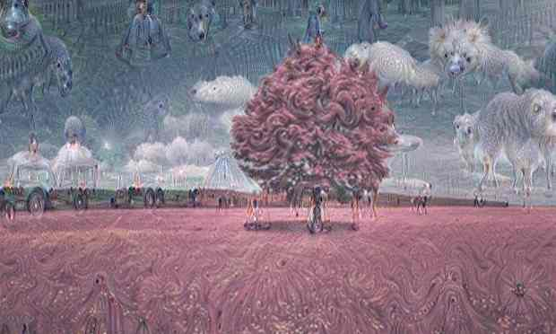
[Yes, Androids Do Dream of Electric Sheep, The Guardian UK (en anglais seulement)]

Slide 4
Manchettes
« AlphaGo vanquishes world’s top Go player, marking A.I.’s superiority over human mind » (AlphaGo l’emporte sur le meilleur joueur de go au monde, marquant la supériorité de l’IA par rapport à l’esprit humain) [South China Morning Post, 27 mai 2017]
« A Japanese A.I. program just wrote a short novel, and it almost won a literary prize » (Un programme d’IA japonais vient d’écrire une nouvelle qui a presque remporté un prix littéraire) [Digital Trends, 23 mars 2016]
« Elon Musk: Artificial intelligence may spark World War III » (Elon Musk : L’intelligence artificielle pourrait mettre le feu aux poudres de la Troisième Guerre mondiale) [CNET, 4 septembre 2017]
« A.I. hype has peaked so what’s next? » (Le battage médiatique autour de l’IA est arrivé à son apogée. Et maintenant?) [TechCrunch, 30 septembre 2017]

Slide 5
Q : Combien de pattes un chat a-t-il si vous appelez la queue une patte?
R : Quatre. Dire que la queue est une patte n’en fait pas une patte.
(ancienne énigme, attribuée à Abraham Lincoln)

Slide 6
Qu’est-ce que l’intelligence artificielle (IA)?
[D. Hoftsadter, Gödel, Escher, Bach, 1979]
Quelles sont les qualités et compétences essentielles d’une intelligence?
Elle fournit des réponses flexibles dans divers scénarios
Elle tire parti des circonstances heureuses
Elle donne un sens à des messages contradictoires
Elle reconnaît l’importance relative des éléments d’une situation
Elle trouve des similitudes entre des situations différentes
Elle établit des distinctions entre des situations similaires
Elle trouve de nouvelles idées à partir de rien ou en réorganisant des concepts déjà connus

Slide 7
Qu’est-ce que l’intelligence artificielle?
[Intelligence artificielle, Wikipédia]
La recherche en intelligence artificielle s’entend de l’étude des agents intelligents : tout dispositif qui perçoit son environnement et prend des mesures qui maximisent ses chances de succès dans la poursuite de ses objectifs.
Exemples
Systèmes experts
TurboTax, WebMD, assistance technique, traitement des réclamations d’assurance, contrôle du trafic aérien, etc.
Prise de décision
Deep Blue, systèmes de pilotage automatique, compteurs « intelligents », etc.
Traitement du langage naturel
Traduction automatique, Siri, reconnaissance d’entités nommées, etc.
Systèmes de recommandation
Google, Expedia, Facebook, LinkedIn, Netflix, Amazon, etc.
Producteurs de contenu
Compositeur de musique, rédacteur de romans, créateur de dessins animés, etc.
Classificateurs
Reconnaissance facile, identification d’objets, détection des fraudes, etc.

Slide 8
Frise chronologique (TL;DR)
???
Apprentissage en profondeur et mégadonnées
Optimisme initial
Renaissance
Intelligence artificielle moderne
???
1er hiver de l’intelligence artificielle
2e hiver de l’intelligence artificielle
1950 1960 1970 1980 1990 2000 2010 2020
Test de Turing
Projet de 5e génération
Projet du cerveau humain (Human Brain Project)
???
Conférence de Dartmouth
Rétropropagation
Deep Blue
Stanley

Slide 9
Les réseaux neuronaux en bref
Un réseau de neurones artificiels (RNA) formé est une fonction qui met en correspondance les données d’entrée et de sortie de manière utile :
Il reçoit la ou les données d’entrée
Il calcule les valeurs
Il fournit la ou les données de sortie
Les RNA font appel à une approche du genre couteau suisse (beaucoup d’options, mais on ne sait pas toujours laquelle utiliser).
L’utilisateur n’a pas besoin de prendre de nombreuses décisions au sujet de la fonction ou d’en savoir beaucoup sur l’espace de problème à l’avance (modèle silencieux).

Slide 10
Les réseaux neuronaux en bref
Des algorithmes permettent aux RNA d’apprendre (c.-à-d. de générer la fonction et ses valeurs internes) automatiquement.
On peut avoir recours aux RNA pour :
L’apprentissage supervisé (réseaux neuronaux multicouches acycliques)
L’apprentissage non supervisé (cartes autoorganisables)
L’apprentissage par renforcement.
Techniquement, la seule exigence consiste à pouvoir réduire au minimum la fonction coût (optimisation).

Slide 11
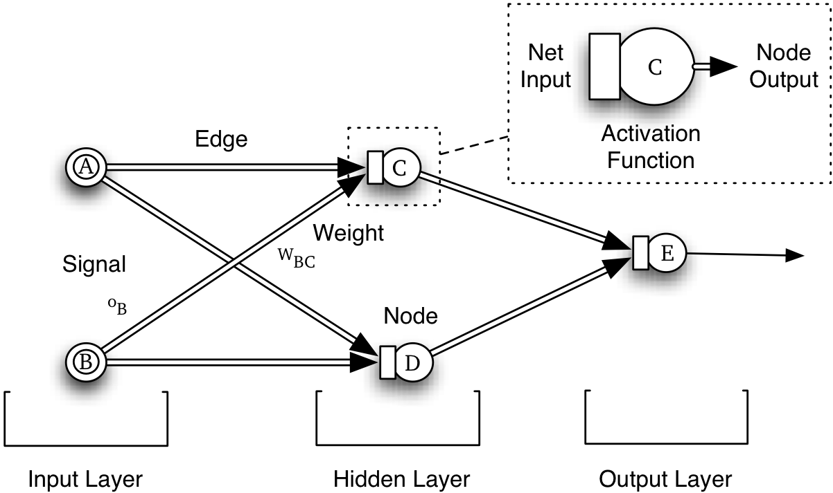





Topologie de réseau et terminologie
Topologie de réseau et terminologie
Donnée d’entrée nette
Donnée de sortie du nœud
$$z$$
$$a(z)$$
Arête
Nœud d’activation
Pondération
Signal
$$w$$
$$x$$
Donnée de sortie
Nœud
$$\hat{y}$$
Couche entrante
Couche(s) cachée(s)
Couche sortante

Slide 12
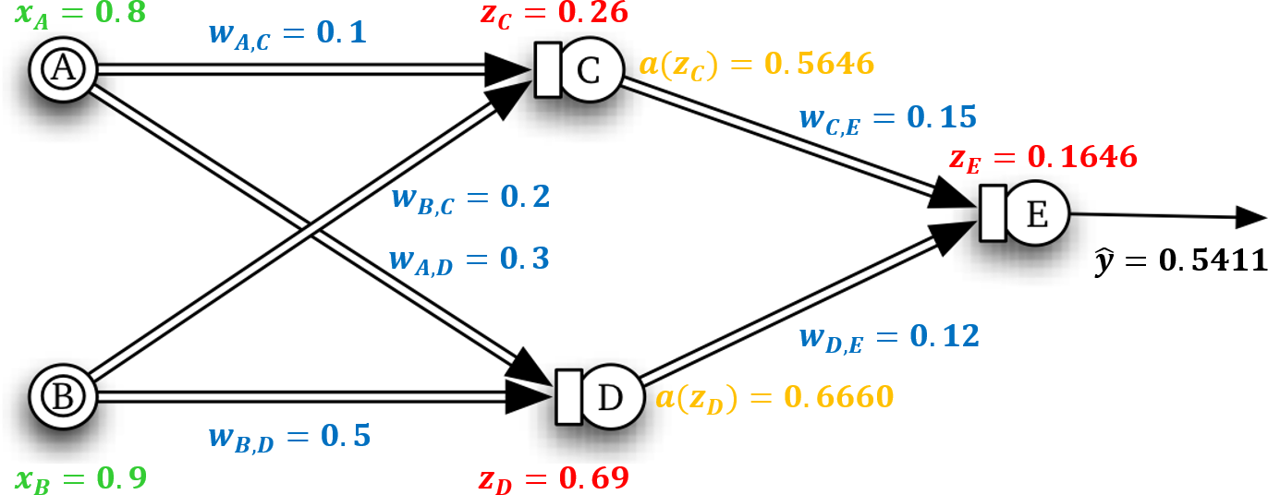


Réseau acyclique
Réseau acyclique
$$=x_{A}w_{A,C}+x_{B}w_{B,C}$$
$$=x_{A}w_{A,D}+x_{B}w_{B,D}$$

Slide 13
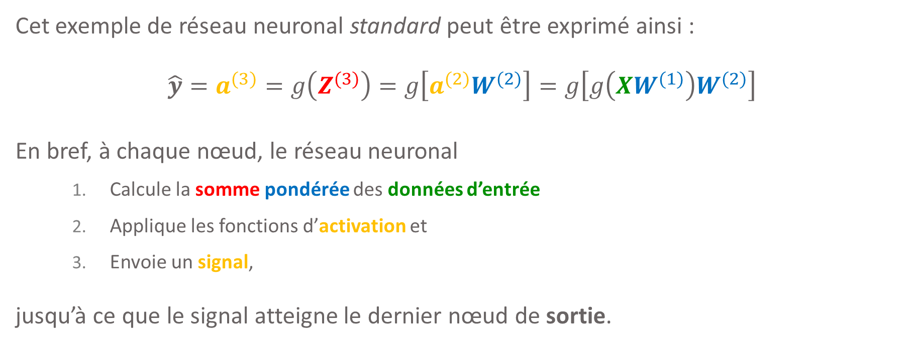
RNA en notation matricielle
Cet exemple de réseau neuronal standard peut être exprimé ainsi :
$$\hat{y}=a^{(3)}=g\left(Z^{(3)}\right)=g\left[a^{(2)}W^{(2)}\right]=g\left[g\left(XW^{(1)}\right)W^{(2)}\right]$$
En bref, à chaque nœud, le réseau neuronal
Calcule la somme pondérée des données d’entrée
Applique les fonctions d’activation et
Envoie un signal,
jusqu’à ce que le signal atteigne le dernier nœud de sortie.

Slide 14
Objectif de la rétropropagation

Slide 15
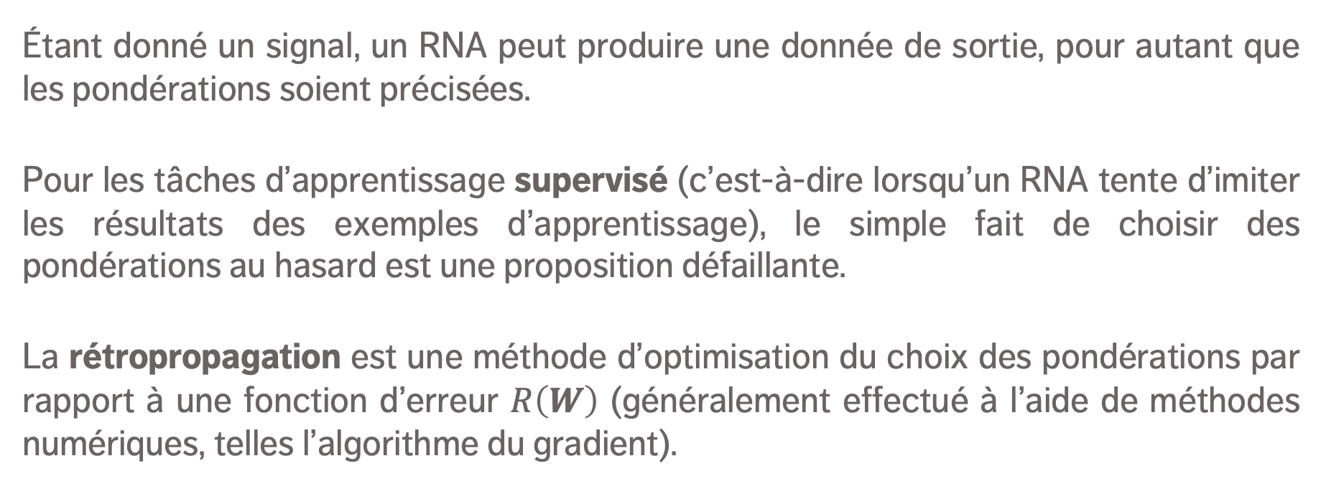
Rétropropagation – apprentissage du RNA
Étant donné un signal, un RNA peut produire une donnée de sortie, pour autant que les pondérations soient précisées.
Pour les tâches d’apprentissage supervisé (c’est-à-dire lorsqu’un RNA tente d’imiter les résultats des exemples d’apprentissage), le simple fait de choisir des pondérations au hasard est une proposition défaillante.
La rétropropagation est une méthode d’optimisation du choix des pondérations par rapport à une fonction d’erreur $R\left(W\right)$ (généralement effectué à l’aide de méthodes numériques, telles l’algorithme du gradient).

Slide 16
Forces
Les RNA peuvent être assez précis pour faire des prédictions – plus que d’autres algorithmes, lorsqu’ils sont correctement configurés.
Les RNA fonctionnent souvent lorsque d’autres méthodes échouent :
Lorsque la relation entre les attributs est complexe
Lorsqu’il y a beaucoup de dépendences/rapports non linéaires
En présence de données d’entrée désorganisées et hautement connectées (images, texte et voix)
Classification non linéaire
Les RNA sont relativement faciles à configurer (avec les progiciels disponibles).
Les RNA continuent de bien fonctionner avec le temps (ce qui est important en robotique).

Slide 17
Limitations
Les RNA sont relativement lents (création et utilisation) et enclins au surapprentissage (peuvent nécessiter un ensemble d’apprentissage important/diversifié).
Les RNA ne fournissent généralement pas une bonne interprétation (contrairement aux arbres de décision ou à la régression logistique, par exemple). Pouvez-vous vous en accommoder?
Il n’existe pas d’algorithme pour sélectionner la topologie de réseau optimale.
Même si les RNA produisent de meilleurs résultats que les autres options, ils peuvent ne pas être aussi performants en raison des théorèmes « no free lunch » et ils sont sujets à diverses formes d’attaques malveillantes.

Slide 18
DISCUSSION
Le plus grand défi (à notre avis) consiste à surmonter la nature de boîte noire des RNA. Dans quelle mesure est-il important pour vous et votre organisation de pouvoir expliquer les décisions fondées sur les données?

Slide 19
VIDÉOS sur les réseaux neuronaux (EXCELLENTES!)
Neural Networks Demystified, Welch Labs https://www.youtube.com/watch?v=bxe2T-V8XRs (en anglais seulement, première vidéo de la série)
Learning to See, Welch Labs https://www.youtube.com/watch?v=i8D90DkCLhI (en anglais seulement, première vidéo de la série)
Neural Networks, 3 Blue 1 Brown https://www.3blue1brown.com/videos/2017/10/9/neural-network (en anglais seulement)

Slide 20
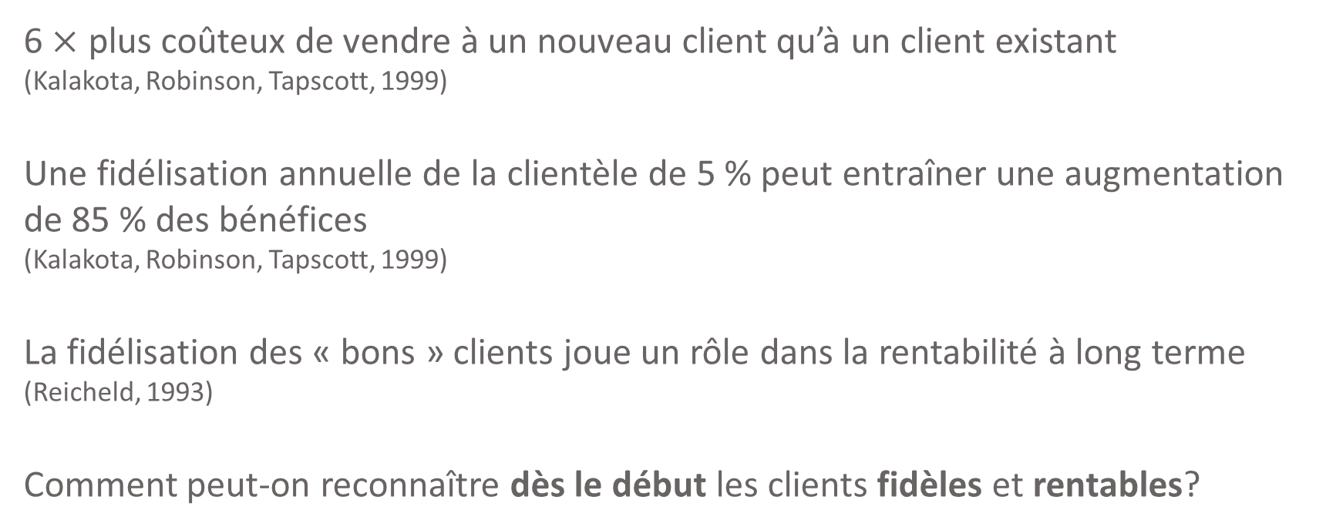
Étude de cas : pharmacies japonaiseS – Contexte
[A Neural Network Application to Identify High-Value Customers for a Large Retail Store in Japan, Ip,et al.]
6 $×$ plus coûteux de vendre à un nouveau client qu’à un client existant (Kalakota, Robinson, Tapscott, 1999)
Une fidélisation annuelle de la clientèle de 5 % peut entraîner une augmentation de 85 % des bénéfices (Kalakota, Robinson, Tapscott, 1999)
La fidélisation des « bons » clients joue un rôle dans la rentabilité à long terme (Reicheld, 1993)
Comment peut-on reconnaître dès le début les clients fidèles et rentables?

Slide 21
Étude de cas : pharmacies japonaiseS – Flux d’apprentissage
[A Neural Network Application to Identify High-Value Customers for a Large Retail Store in Japan, Ip,et al.]
Perfectionnement du modèle
Données d’apprentissage
Application du modèle de réseau neuronal aux données d’essai
Évaluation du rendement du modèle de réseau neuronal
Formation du modèle de réseau neuronal
Données d’essai

Slide 22
Étude de cas : pharmacies japonaiseS – Données
[A Neural Network Application to Identify High-Value Customers for a Large Retail Store in Japan, Ip,et al.]
114 069 clients qui ont effectué des achats sur une période de 1 an
Valeur du client mesurée par
La fréquence des visites (échelle de 1 à 5)
La rentabilité par visite (échelle de 1 à 5)
Clients à valeur élevée (CVE) : (4,5), (5,4), (5,5), représentent 10,6 % des observations
Les CVE génèrent 52,5 % des profits, 38,4 % des revenus

Slide 23
Étude de cas : pharmacies japonaiseS – Données
[A Neural Network Application to Identify High-Value Customers for a Large Retail Store in Japan, Ip,et al.]
Variable cible : valeur du client
Variables d’entrée : nombre total de catégories d’achat, profit par visite, nombre d’unités achetées par visite, nombre de visites, achat de :
Toutes les variables ont été mises à l’échelle de 0 à 1 :
Produit en papier
Détergent
Gouttes ophtalmiques
Nettoyant de cuisine
Supplément en bouteille
Produits de soins capillaires
Adoucissant
Nettoyant ménager
Pâte dentifrice
Médicaments contre le rhume

Slide 24
Étude de cas : pharmacies japonaiseS – Données
[A Neural Network Application to Identify High-Value Customers for a Large Retail Store in Japan, Ip,et al.]
Ensemble d’apprentissage : 104 069 observations (sélectionnées aléatoirement)
Rapport ensemble d’apprentissage/ensemble d’essai : 70 à 30
Ensemble de validation : 10 000 observations restantes
Paramètres d’étalonnage : exactitude prédictive, exactitude globale
Exactitude prédictive = nombre de CVE correctement prédits/nombre de CVE
Exactitude globale = nombre de clients dont la classe correcte est prédite/nombre de clients

Slide 25
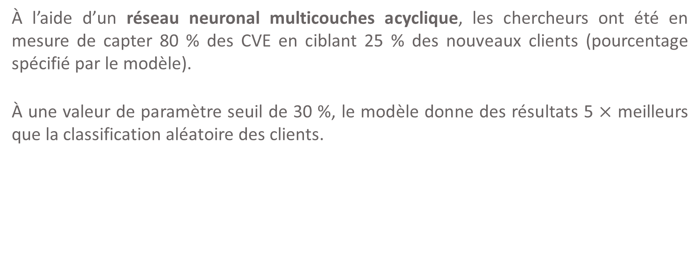
Étude de cas : pharmacies japonaiseS – Résultats
[A Neural Network Application to Identify High-Value Customers for a Large Retail Store in Japan, Ip,et al.]
À l’aide d’un réseau neuronal multicouches acyclique, les chercheurs ont été en mesure de capter 80 % des CVE en ciblant 25 % des nouveaux clients (pourcentage spécifié par le modèle).
À une valeur de paramètre seuil de 30 %, le modèle donne des résultats 5 $×$ meilleurs que la classification aléatoire des clients.
Ensemble de données | Apprentissage | Validation
Exactitude prédictive | 55,6 % | 57,4 %
Exactitude globale | 90,6 % | 91,2 %
% de clients classés comme CVE | 10,6 % | 10,3 %

Slide 26
Réseaux d’apprentissage en profondeur
Les réseaux d’apprentissage en profondeur sont simplement des RNA qui comportent un grand nombre de couches cachées (et divers types de nœuds)
Types :
Réseaux neuronaux à convolution Reconnaissance des chiffres manuscrits, exactitude de 99,7 % en 2013, voitures sans chauffeur
Réseaux de neurones récurrents Traitement du langage naturel (reconnaissance de la parole, traduction automatique, etc.)
Auto-encodeurs
Machines de Boltzmann restreintes BellKor’s Pragmatic Chaos, Netflix Prize, 2009

Slide 27
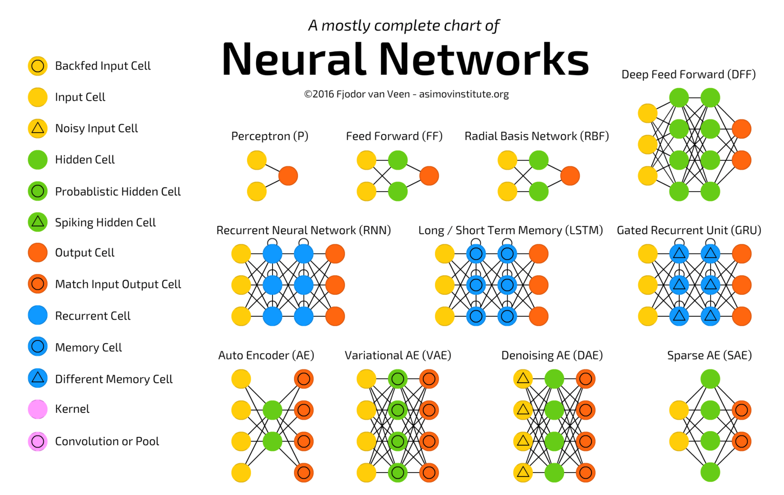
[Fjodor van Veen, Asimov Institute, 2016 (en anglais seulement)]

Slide 28
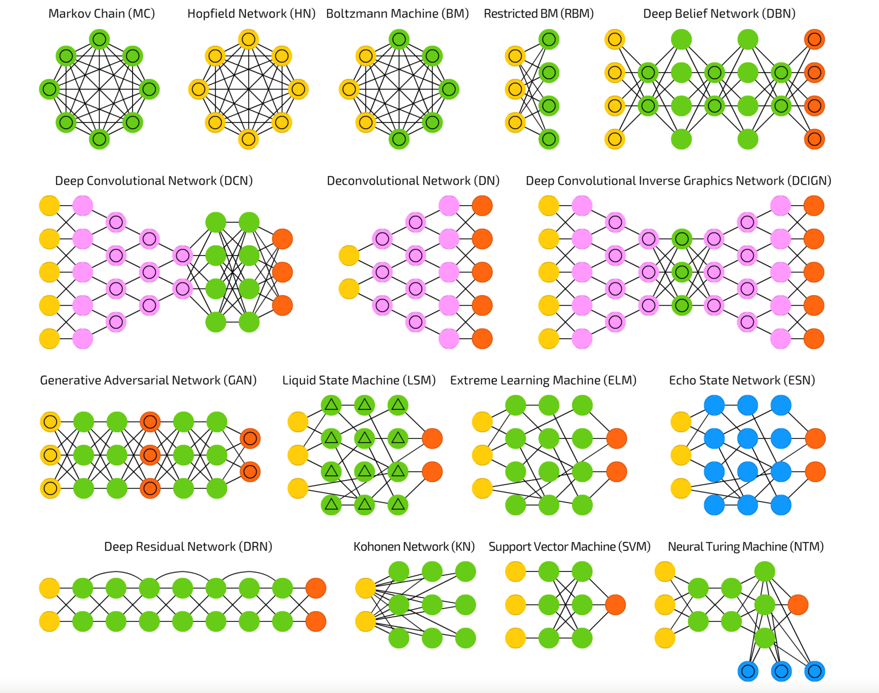
[Fjodor van Veen, Asimov Institute, 2016 (en anglais seulement)]

Slide 29
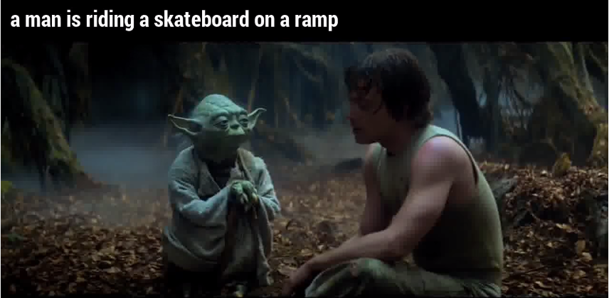
Limitations
[@samim, medium.com (en anglais seulement)]
Ils nécessitent des ensembles d’apprentissage importants, diversifiés et correctement étiquetés.
Ils sont exacts en moyenne, mais peuvent toujours être spectaculairement faux.
On peut les pirater (« No-Free Lunch »).
Les êtres humains n’ont pas besoin d’autant de données étiquetées pour prendre des décisions : donc, qu’est-ce qui se passe réellement là-dedans? (3e hiver de l’intelligence artificielle?)

